Slide 1


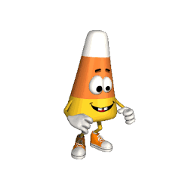


Chào mừng thầy cô và các em học sinh
Môn : Tiếng việt
Giáo viên: Đặng Thị Phượng

Slide 2
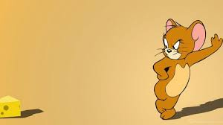
Thứ hai ngày 27 tháng 2 năm 2017
Bài 25A: XEM HỘI THẬT LÀ VUI (tiết 2)

Slide 3

A.HOẠT ĐỘNG CƠ BẢN
5.ĐỌC ĐOẠN
Đoạn 1 : giọng kể
Đoạn 2 : 2 câu đầu giọng hơi nhanh, 3 câu tiếp theo đọc chậm,nhấn mạnh các từ ngữ chỉ vẻ lớ ngớ chậm chạp của ông Cản Ngũ
Đoạn 3 : giọng sôi nổi, hồi hộp
Đoạn 4 : giọng sôi nổi, hồi hộp
Đoạn 5 : giọng nhẹ nhàng thoải mái

Slide 4

6.Thảo luận, trả lời câu hỏi
Ai là người chiến thắng trong hội vật?
Ông Cản Ngũ đã chiến thắng trong hội đấu vật.
Qua chi tiết nào trong bài mà em biết ông Cản Ngũ đã chiến thắng trong hội đấu vật?
Qua chi tiết :
Ông thò tay xuống nắm lấy khố Quắm Đen, nhấc bổng anh ta lên, coi nhẹ nhàng như giơ con ếch có buộc sợi rơm ngang bụng vậy

Slide 5

B.HOẠT ĐỘNG THỰC HÀNH
1. Thảo luận, trả lời câu hỏi
Câu hỏi có 1: tìm những chi tiết miêu tả cảnh nhộn nhịp của sới vật?
-Tiếng trống vật nổi lên dồn dập
-Người tứ xứ đổ về như nước chảy
-Người ta chen lấn nhau,quây kín quanh sới vật, nhiều người phải trèo lên những cây cao gần đấy xem cho rõ

Slide 6
B.HOẠT ĐỘNG THỰC HÀNH
1. Thảo luận, trả lời câu hỏi
Câu hỏi hỏi 2: Cách đánh của ông Cản Ngũ và Quắm Đen có gì khác nhau?
Cách đánh của Cản Ngũ | Cách dánh của Quắm đen
Lớ ngớ, chậm chạp làm người xem chán ngắt | Nhanh nhẹn, đánh dồn dập, đánh ráo riết. Vờn bên trái, đánh bên phải, dứ trên, đánh dưới, thoắt biến, thoắt hóa khôn lường

Slide 7
B.HOẠT ĐỘNG THỰC HÀNH
1. Thảo luận, trả lời câu hỏi
Câu hỏi 3 : Việc ông Cản Ngũ bước hụt đã làm thay đổi keo vật như thế nào?
Ông Cản Ngũ bước hụt đã tạo cơ hội cho Quắm Đen nhanh như cắt luồn qua hai cánh tay của ông, ôm lấy một bên chân ông, bốc lên khiến người xem tưởng chừng như ông Cản Ngũ sẽ thua cuộc

Slide 8
B.HOẠT ĐỘNG THỰC HÀNH
1. Thảo luận, trả lời câu hỏi
Câu hỏi 4 : Theo em, vì sao ông Cản Ngũ thắng?
Ông Cản Ngũ thắng vì ông là người điềm đạm, mưu trí và giàu kinh nghiệm. Còn Quắm đen lại là người khỏe mạnh nhưng xốc nổi, hiếu thắng và thiếu kinh nghiệm.

Slide 9

Nội dung bài tập đọc
Cuộc thi tài hấp dẫn giữa hai đô vật đã kết thúc với phần thắng xứng đáng thuộc về đô vật già giàu kinh nghiệm trước chàng đô vật trẻ còn xốc nổi

Slide 10
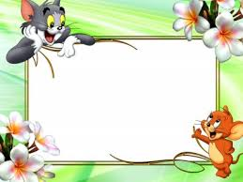
2. Thi đọc giữa các nhóm

Slide 11

Cảm ơn cô và các em học sinh

